Slide 1
Eenzaamheid
Mythes en oplossingen
Inleiding door Eline Verheijen

Slide 2
Overzicht
Matenloos
Definitie
Mythes
Oplossingen

Slide 3
Matenloos
Relaties
Young professionals
Ouderen
Jongeren

Slide 4
Definitie
Eenzaamheid: de onaangename ervaring die zich voordoet wanneer iemand zijn of haar netwerk van relaties als onvoldoende gevoeld en ervaren wordt.
Subjectief → mythes.
Onderscheid

Slide 5
Mythe 1
Met name ouderen mensen zijn eenzaam.

Slide 6
Mythe 2
Jongeren zijn steeds eenzamer.

Slide 7
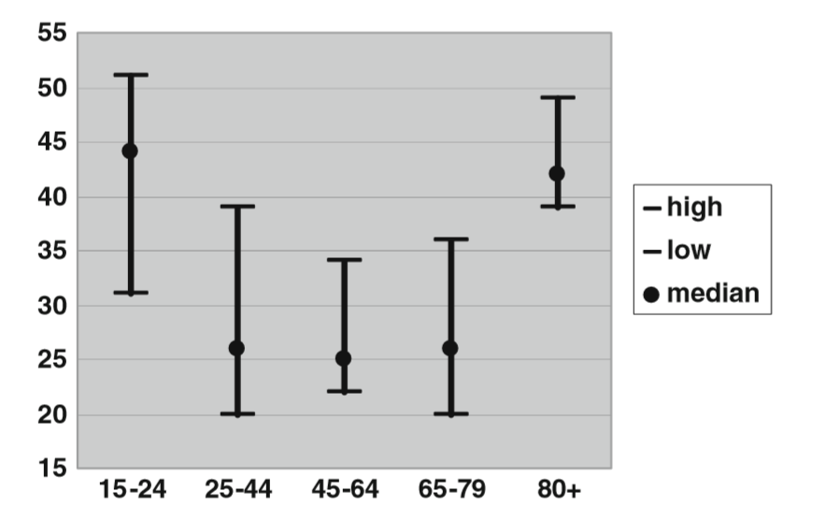

Slide 8
Mythe 3
Mensen in individualistische samenlevingen voelen zich het meest eenzaam.

Slide 9
Mythe 4
Mensen worden steeds eenzamer

Slide 10
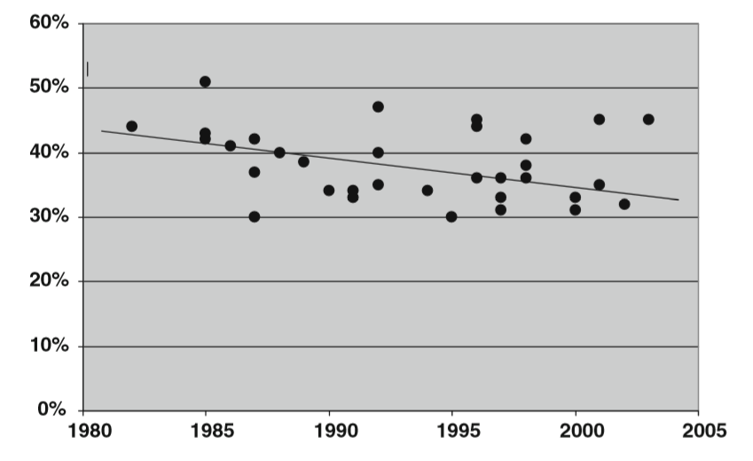

Slide 11
Oplossingen
?

Slide 12
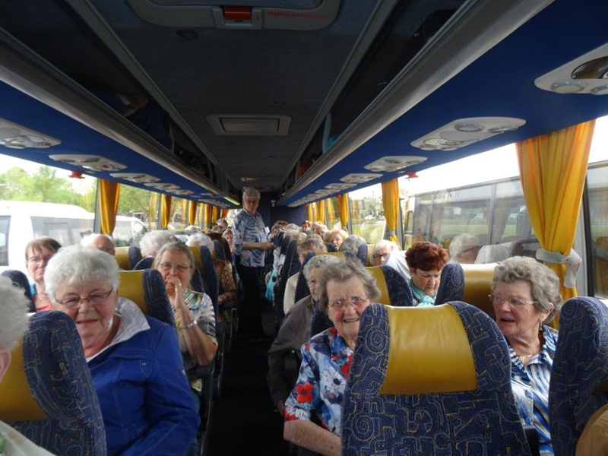
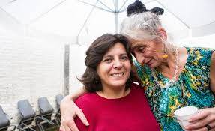
Oplossingen

Slide 13
Referenties
Bregman, R. (2012, 6 juli). Zijn ouderen wel zo eenzaam? Volkskrant.
Geraadpleegd van: https://www.volkskrant.nl/nieuws- achtergrond/zijn-ouderen-wel-zo-eenzaam~bac9d407/
Dykstra, P. (2009). Older adult loneliness: myths and realities. Ageing, 6, pp. 91-100. Doi: 10.1007/s10433-009-0110-3.

